Slide 1
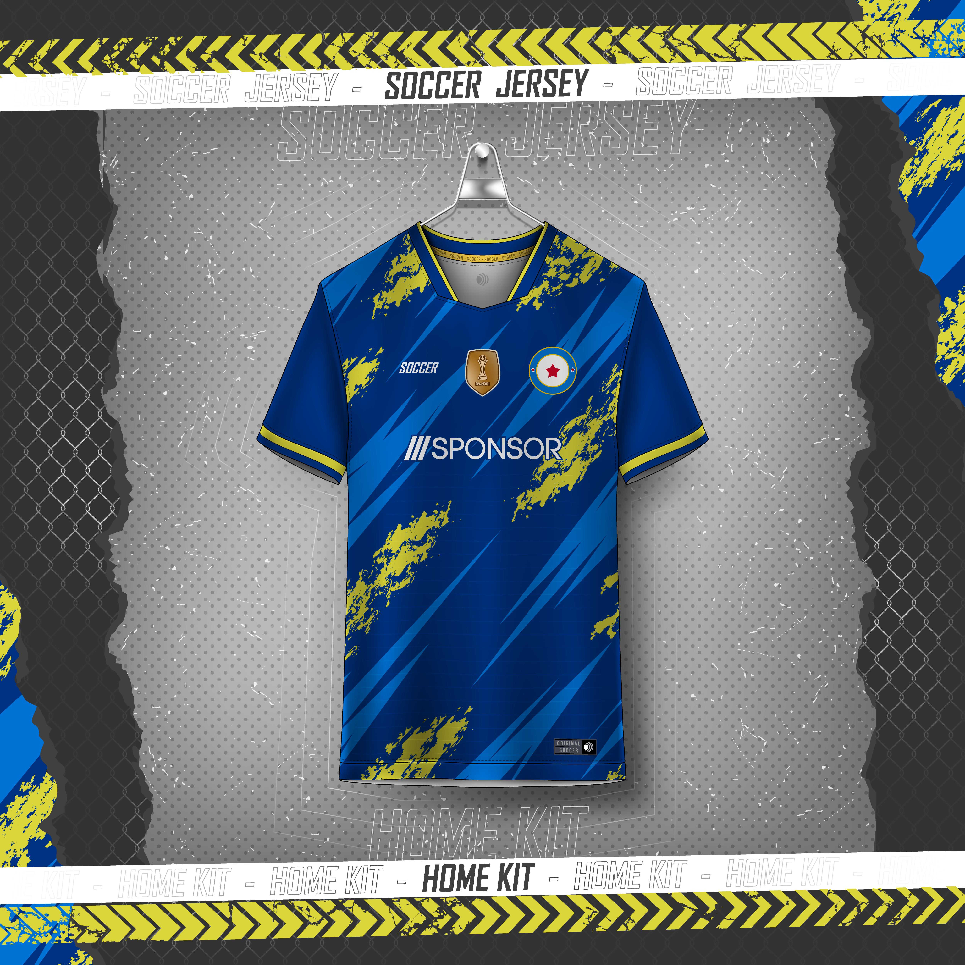
SUBLIMACION
Edgar Rivero
20428267

Slide 2
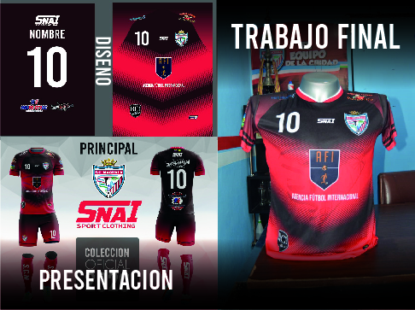
La técnica de sublimación en camisetas, se emplea para estampar diseños personalizados con mayor calidad, que la técnica de la Serigrafía. Esta técnica consiste en imprimir mediante un plotter o impresora de tinta, el diseño escogido en un papel absorbente especial para este tipo de estampados.
¿Qué es la sublimación
de camisetas?

Slide 3
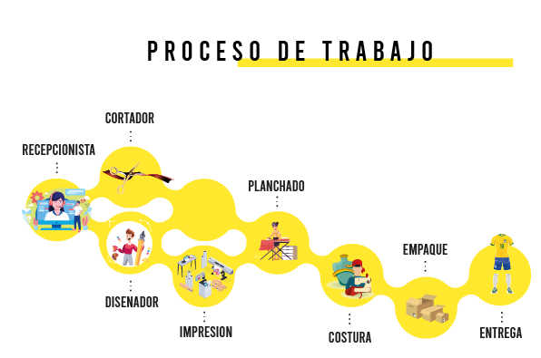

Slide 4
Preguntas frecuentes
Como mejorar los tiempos de trabajo?
Como cumplir con los pedidos sin tantos errores?
Cual seria la cantidad necesaria de empleados para este proceso (teniendo en cuenta la maquinaria que se tiene)?
Cuantas horas diarias serian necesarias para cada empleado para poder cumplir con el trabajo y cometer los minimos errores?
Como maximizar ganancias?

Slide 5
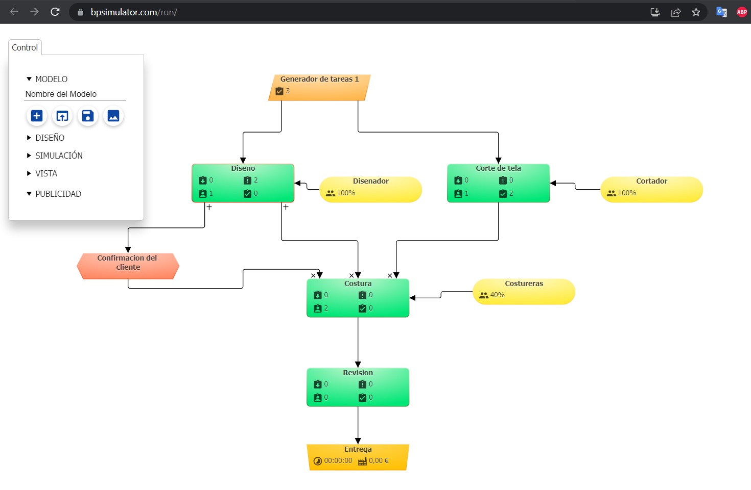
Para poder encontrar las fallas y poder apreciar mejor el proceso se procede a simular un ambiente virtual, vamos a poder tener una idea de las tareas diarias que se procesan y como mejorar el método de trabajo

Slide 6
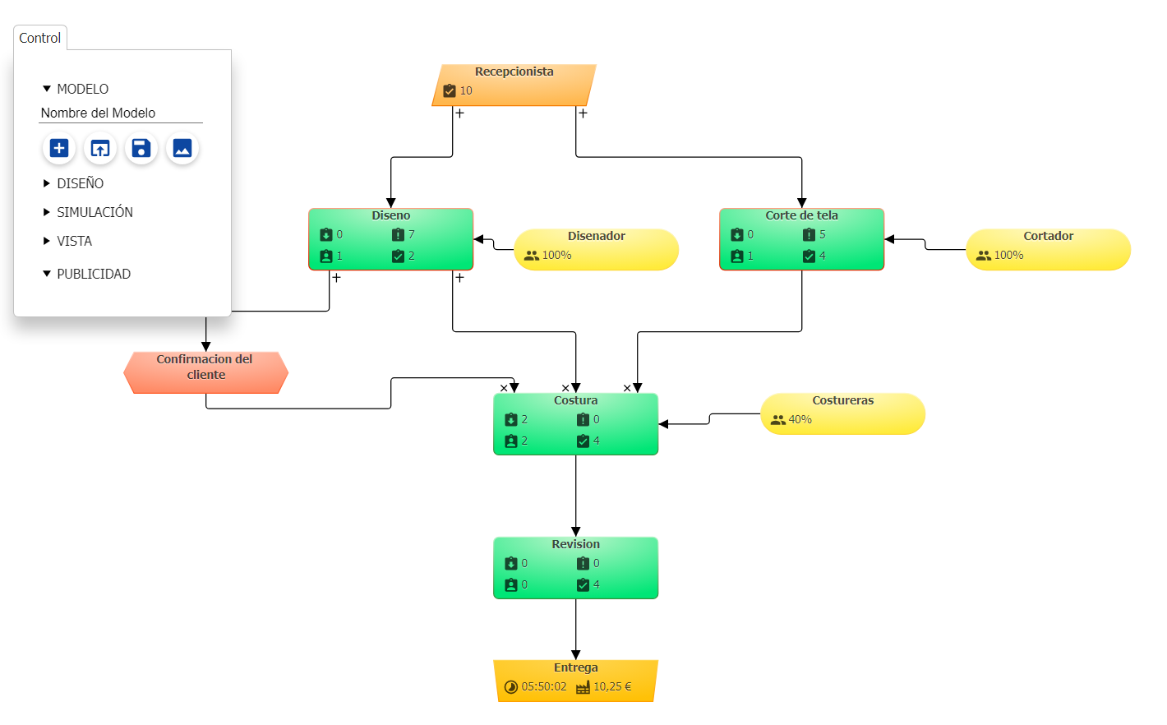

Slide 7
Como mejorar los tiempos de trabajo? Con la ayuda de los resultados de la simulación nos damos cuenta que se necesitaría otro diseñador para mejorar tiempos ya que uno solo solo logra hacer al día 2 tareas mientras que en otras áreas
Como cumplir con los pedidos sin tantos errores? Esta pregunta fue agregada especialmente para tener claro que no todas las interrogantes se pueden responder con la simulación y no tiene nada de malo solo son aspectos a tener en cuenta
Cual seria la cantidad necesaria de empleados para este proceso (teniendo en cuenta la maquinaria que se tiene)? 1 diseñador, 3 costureras y 1 cortadores y un recepcionista
Cuantas horas diarias serian necesarias para cada empleado para poder cumplir con el trabajo y cometer los mínimos errores? Con 8 horas diarias se puede mantener un buen progreso
Como maximizar ganancias? con contratar un nuevo diseñador(a) se puede maximizar las ganancias

